Slide 1

Comunidad Fedora
¿Quien hace Fedora?
Presentado por:
Fedora Argentina

Slide 2

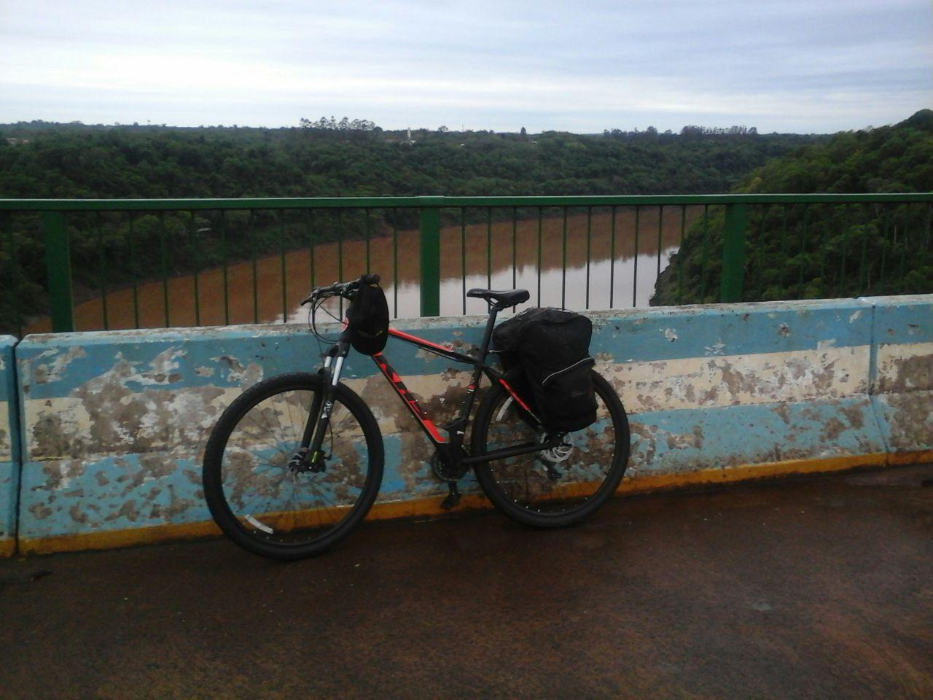
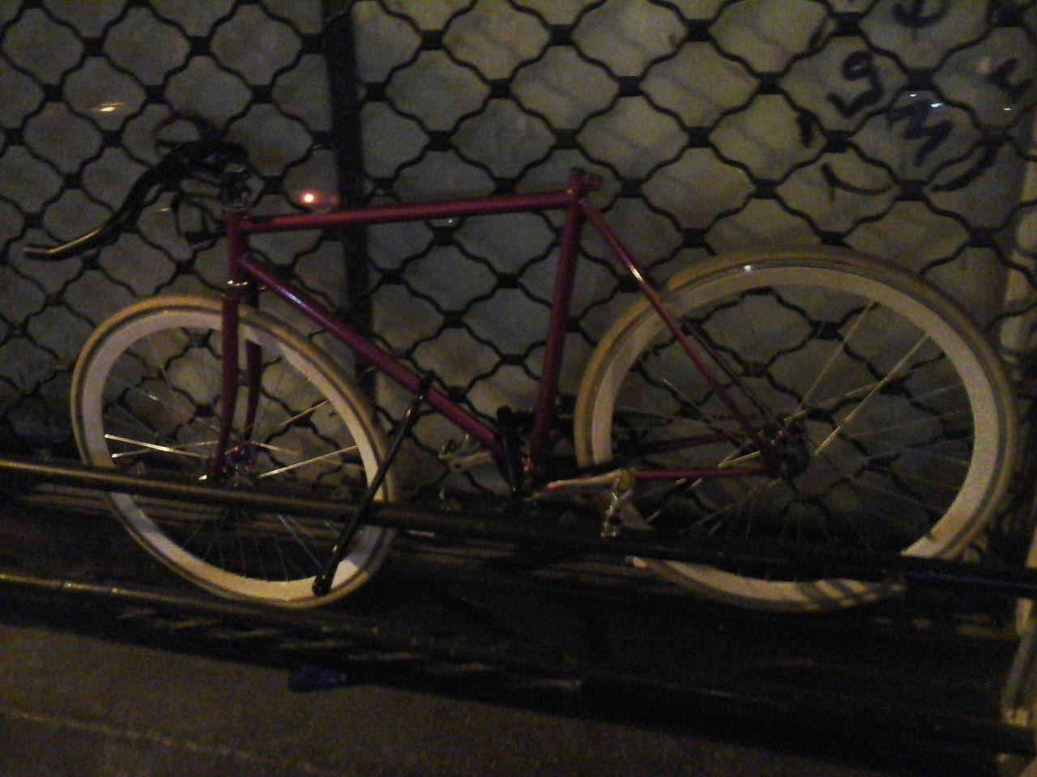

Sobre @villadamine
Sysadmin
Empaquetador y Embajador en Fedora
Fan de Villa Dalmine
Clicista de Fixie y MTB

Slide 3
Temas del día
Estructura
Roles
Comunicacion
Embajadores
Packagers
Infra
Involucrandose

Slide 4
Estructura

Slide 5

Estructura
El principal patrocinador de Fedora es Red Hat
Fedora es una comunidad autónoma.
Empleados de Red Hat pueden ser contribuidores de Fedora
Red Hat paga a algunas personas por trabajar en Fedora.
  Ser empleado de Red Hat no brinda ninguna prerrogativa dentro de la comunidad.

Slide 6
Estructura
El principal patrocinador de Fedora es Red Hat
Fedora es una comunidad autónoma.
Empleados de Red Hat pueden ser contribuidores de Fedora
Red Hat paga a algunas personas por trabajar en Fedora.
  Ser empleado de Red Hat no brinda ninguna prerrogativa dentro de la comunidad.

Slide 7
Jerarquia
Nadie es más importante que otro
Elegimos a los miembros de los comités
Escogemos libremente donde colaboramos
Los sub proyectos escogen libremente a un coordinador o coordinadores
No hay representante por región , ni por país.

Slide 8
Puestos Claves
Líder del Proyecto Fedora = FPL (RH)
  Puede Elegir algunos miembros
Council
  Reemplazo al Board
  Toma partido en ultimas decisiones ante alguna diferencia
Fesco (Comite de Ing), antes Famsco
      Famsco se elegia por embajadores, este año se volvio a armar

Slide 9
Regiones
Asia y Pacífico (APAC)
Europa, Medio Oriente y África (EMEA)
Latino América (LATAM)
Norte América (NA)
* LATAM incluye México

Slide 10
Estructuras Ejemplos
Junta Directiva de Fedora (Fedora Board)
    FPL + 4 nominados + 5 elegidos
    (Votan FPCA)
Comité de Dirección de Ingeniería de Fedora
    (Fedora Engeneering Steeing Committee)
    9 elegidos (Votan FPCA +1)
Comité de Dirección de los Embajadores de Fedora
    (Fedora Ambassador Steeing Committee)
    7 elegidos (Votan FPCA + 1)

Slide 11
Roles

Slide 12




Valores Principales
Amigos:
representa la fuerza de nuestra comunidad
Libertad:
representa dedicación al software libre y a los contenidos abiertos
Primero:
representa nuestro compromiso con la innovación
Características: representa nuestra dedicación a la excelencia

Slide 13
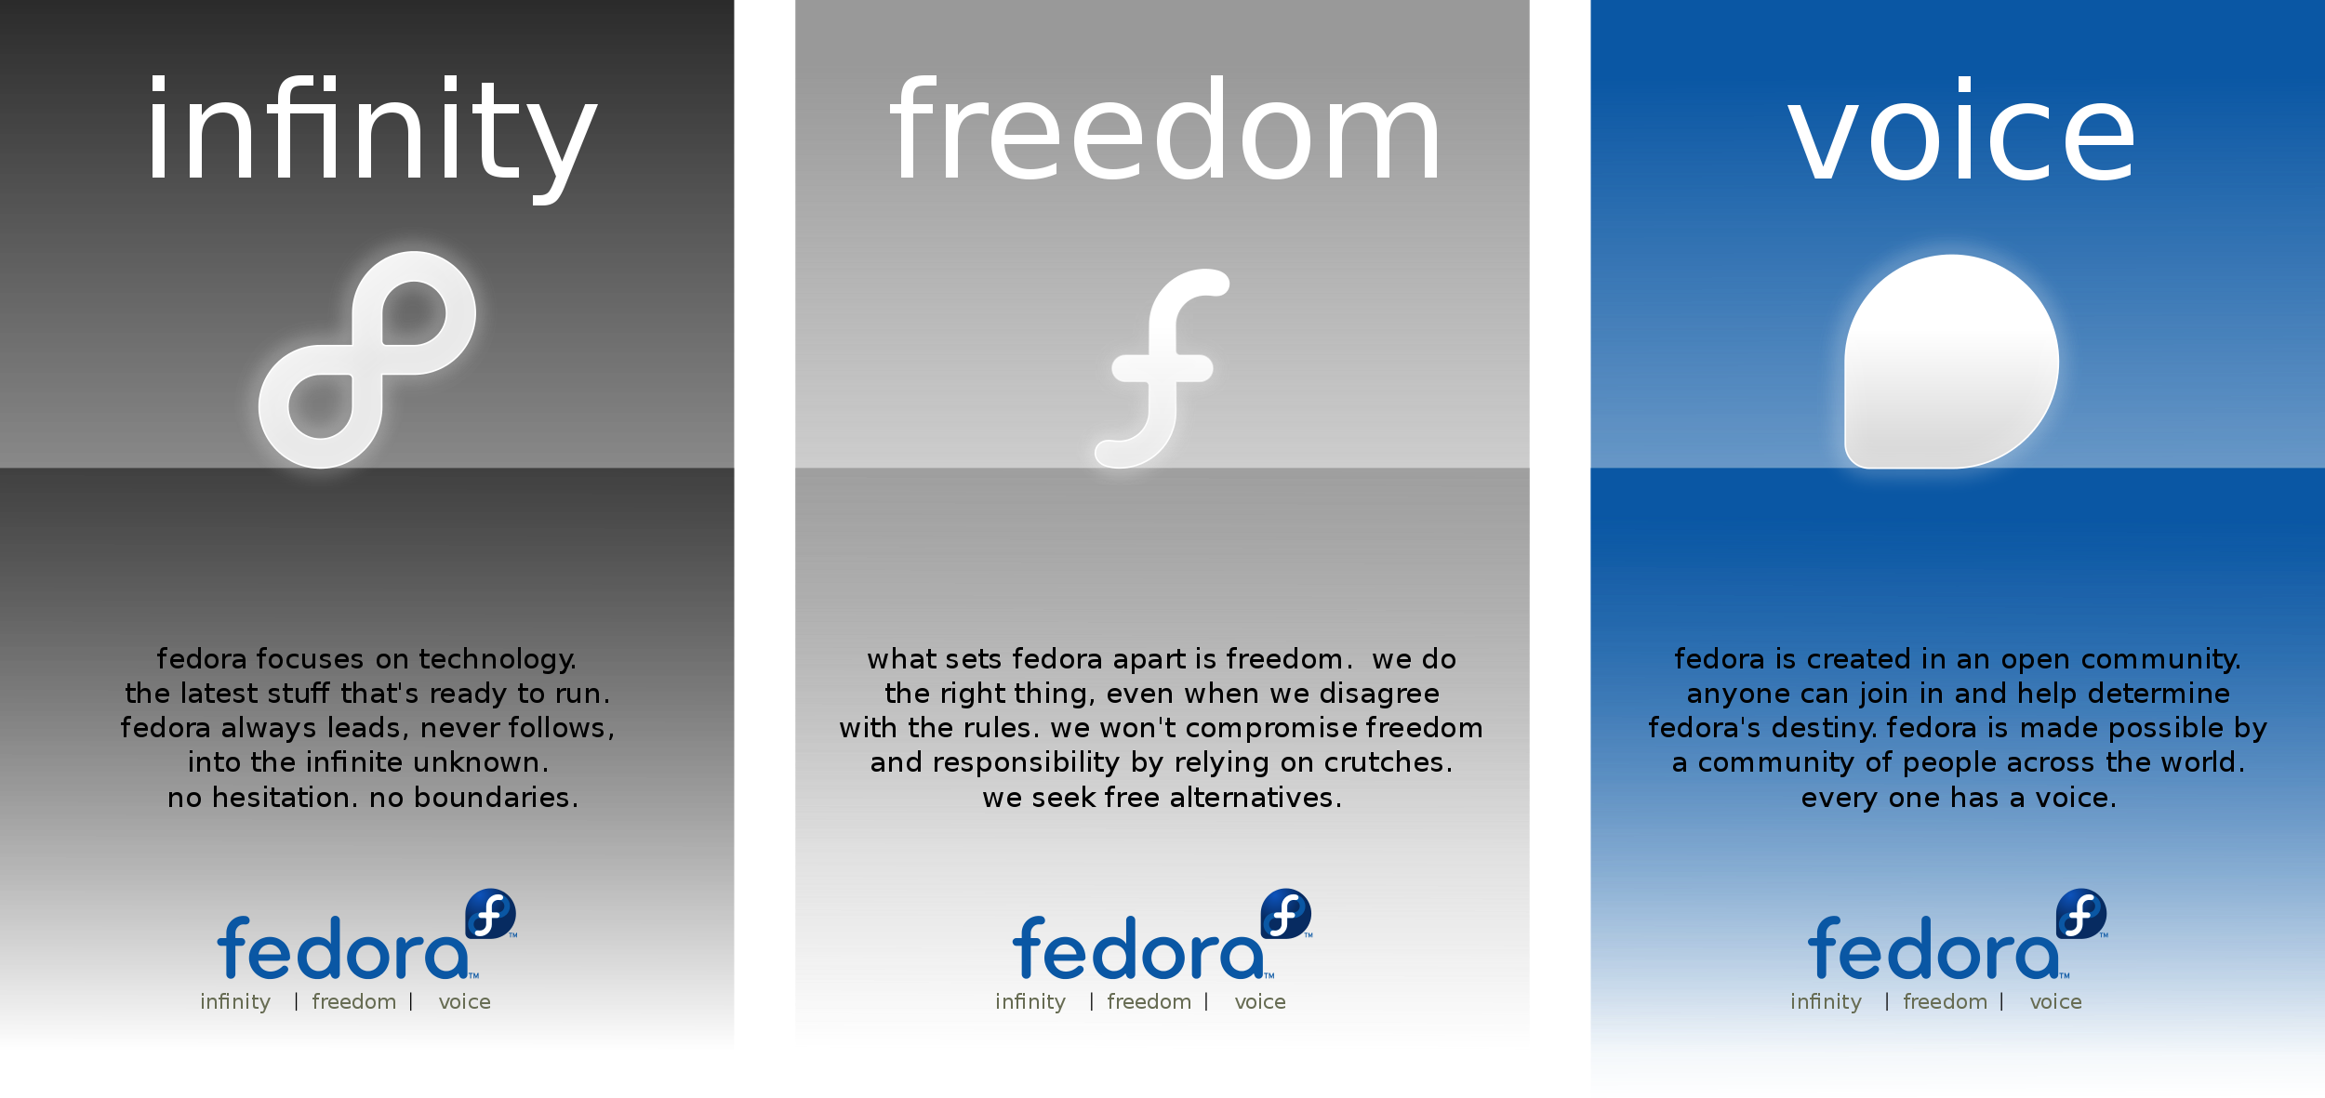
Valores Principales

Slide 14






Roles
Escritor de Contenido
Diseñador
Desarrolador
Relaciones Públicas
Traductor
Desarrollador Web o SA

Slide 15
















Subproyectos
Embajadores
LiveCDs
Arte
Documentación
Bug Triage
Internacionalización
Eventos
Localización
389 Servidor de Directorio
Empaquetado
Marketing
Testing
Planeta Fedora
Sitio Web
Infraestructura
Juegos

Slide 16
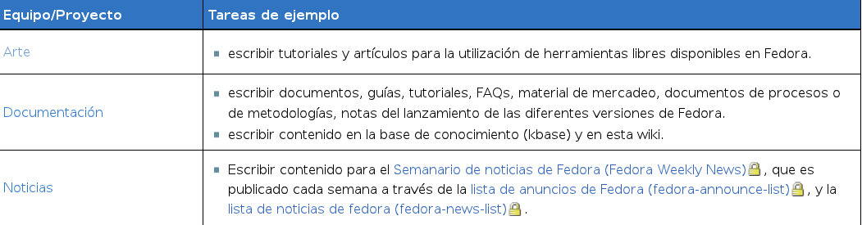
Escritor de Contenido

Slide 17
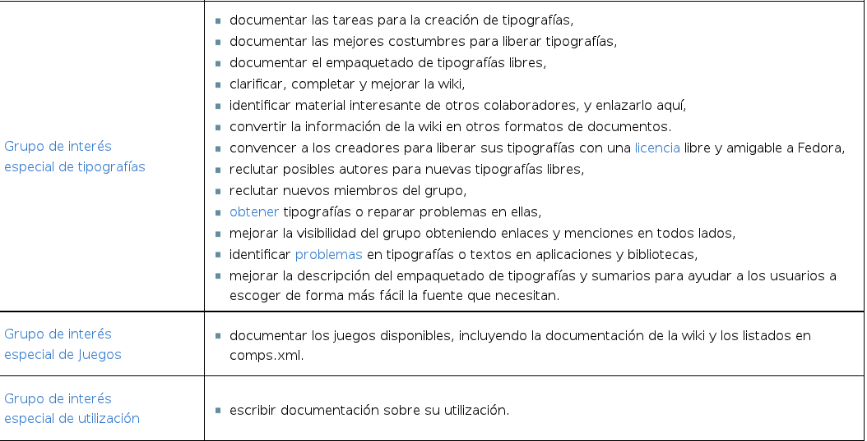
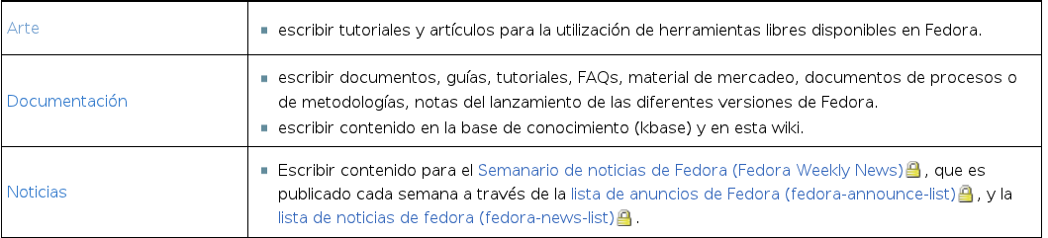
Escritor de Contenido

Slide 18
Diseñador

Slide 19
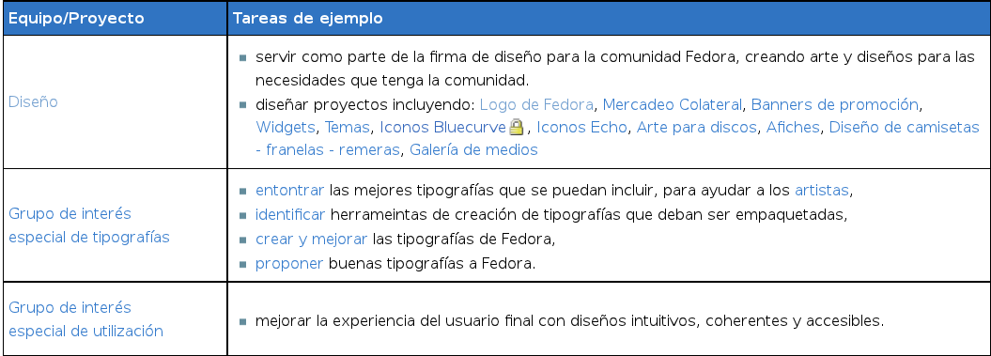
Diseñador

Slide 20
Desarrolador

Slide 21
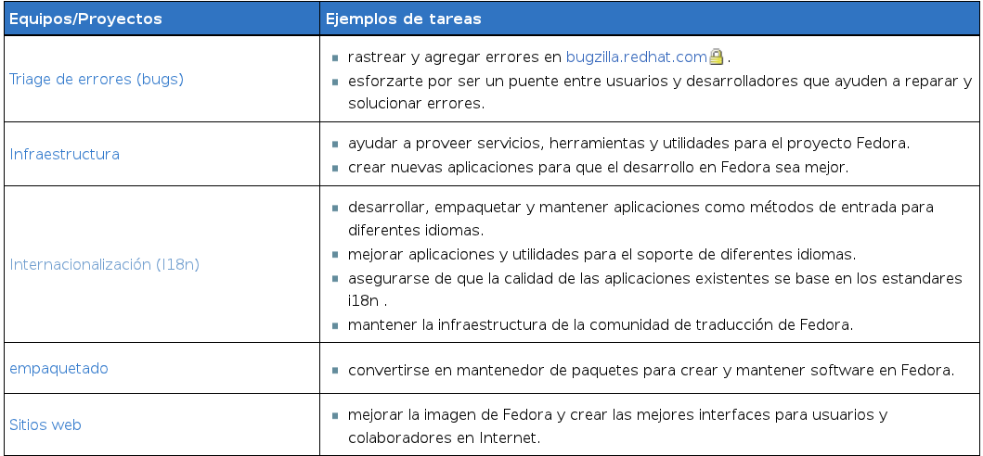
Desarrolador

Slide 22
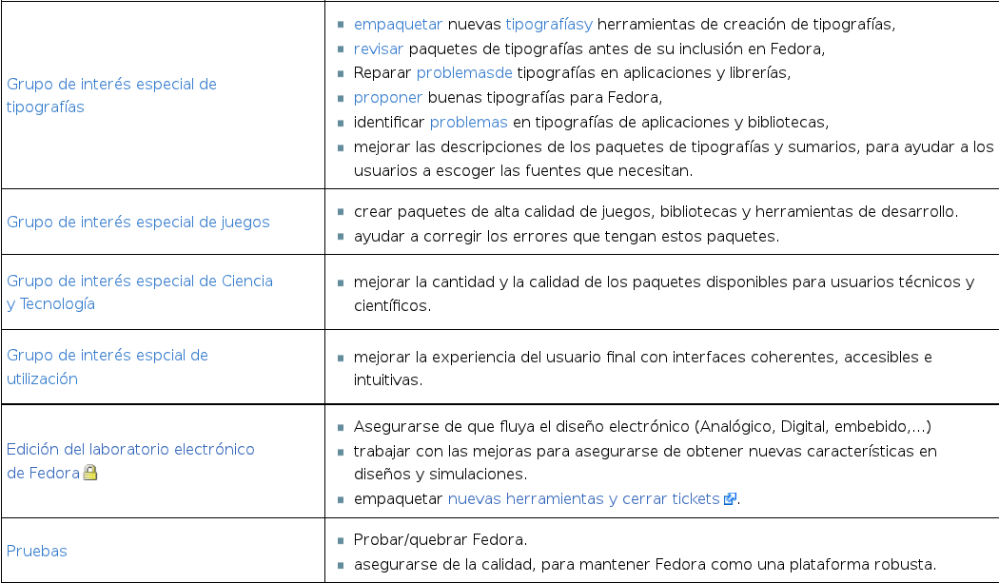
Desarrolador

Slide 23

¿ Que hace un Packager ?
Mantiene un paquete
Ayuda a mantener un paquete
¿ Mantiene ? ¿ Que es ?
Aprueba y sponsorea paquetes
Karma :)
Revisa bugzillas de paquetes

Slide 24
Un poco mas de tareas
Security issues
Controla que no un update no afecte
Scheduled
Package Update
BUGs !!!
Trabaja con QA

Slide 25
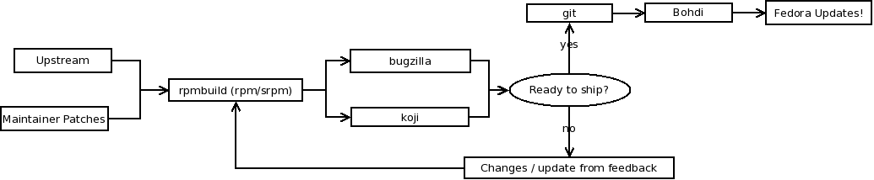
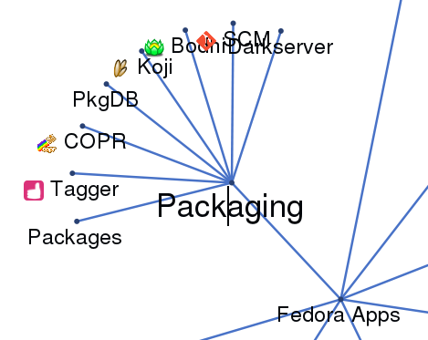
Empaquetando

Slide 26


Contribuindo para o Projeto Fedora
Criar uma conta no bugzilla
  https://bugzilla.redhat.com/
Criar uma conta no Fedora
  https://admin.fedoraproject.org/accounts/
Entrar nas listas de desenvolvimento
  https://lists.fedoraproject.org/mailman/listinfo/devel
Verificar se software é aplicável
  Pacote já existe no Fedora?
    https://apps.fedoraproject.org/packages/
  Pacote está no processo de review?
    http://fedoraproject.org/PackageReviewStatus/
  Pacote foi considerado obsoleto?
    https://fedoraproject.org/wiki/Deprecated_packages
  Pacote é aceitável no Fedora?
    https://fedoraproject.org/wiki/Forbidden_items

Slide 27
Relaciones Publicas

Slide 28
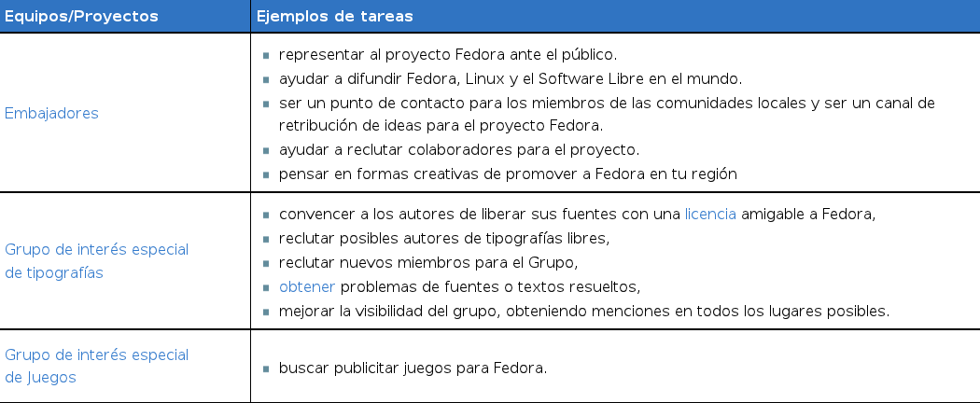
Relaciones Publicas

Slide 29
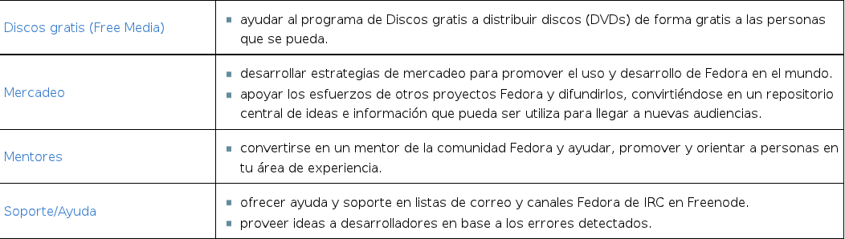
Relaciones Publicas

Slide 30
Traductor

Slide 31
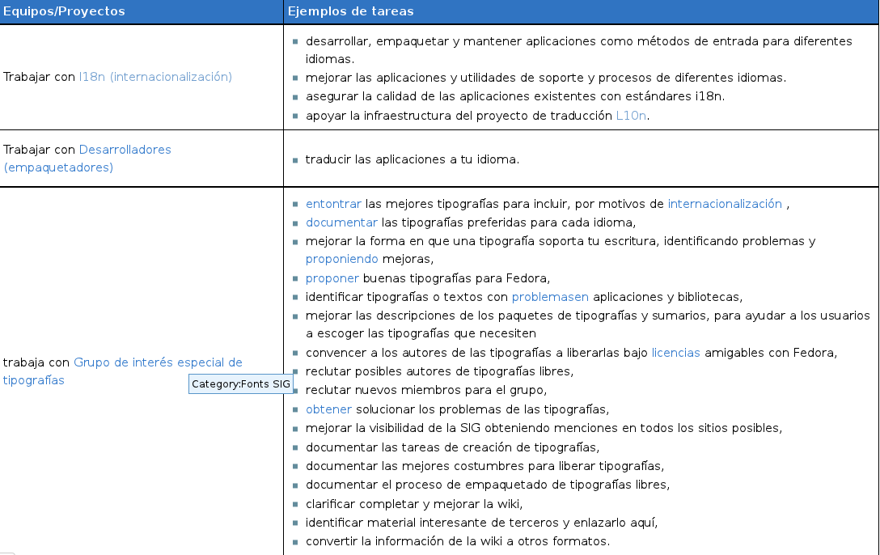
Traductor

Slide 32

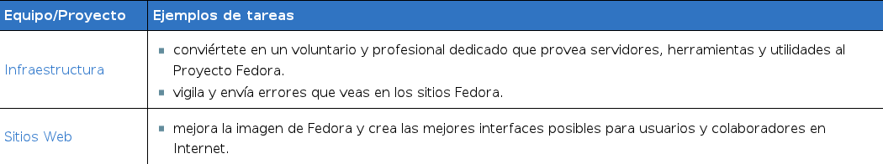
Desarrolador Web o Admin.

Slide 33
Comunicacion

Slide 34
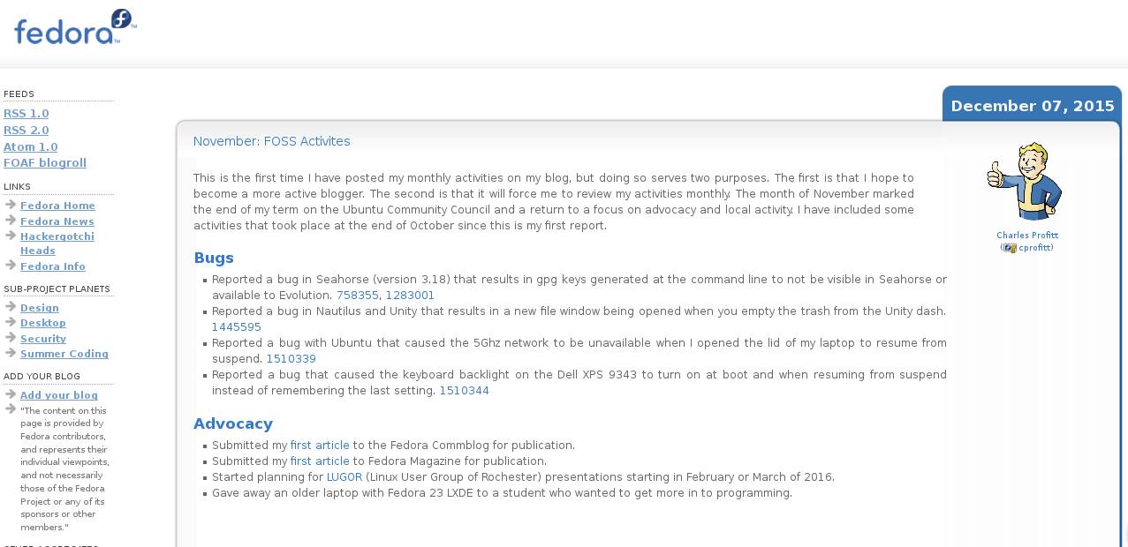
Planeta Fedora

Slide 35
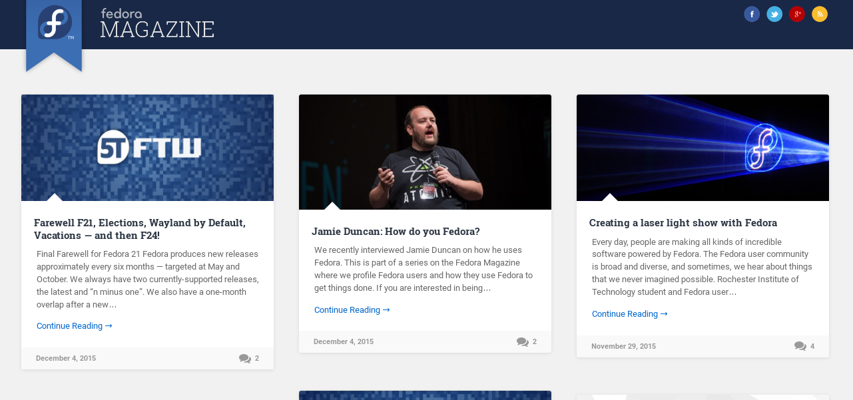
Fedora Magazine

Slide 36
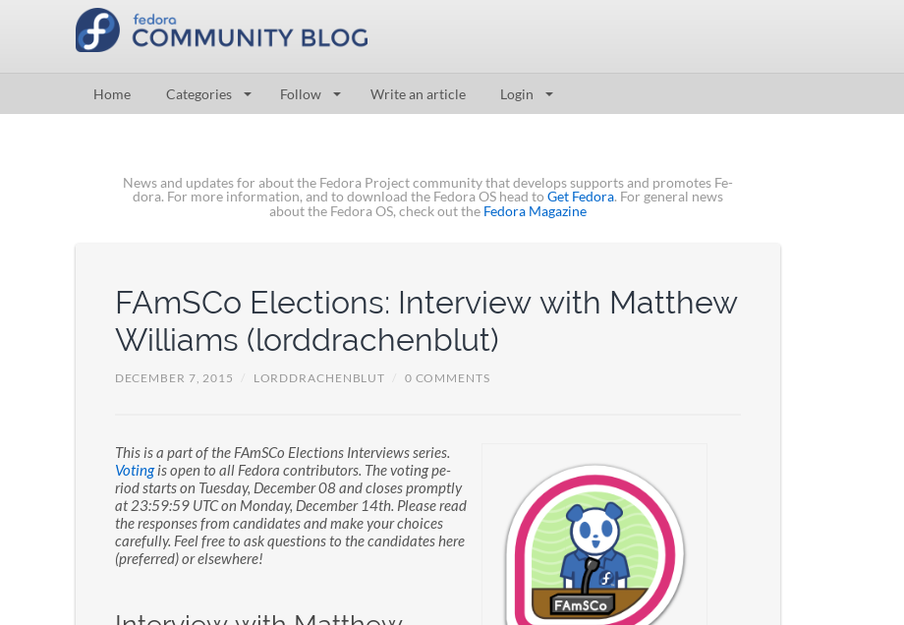
Community Blog

Slide 37
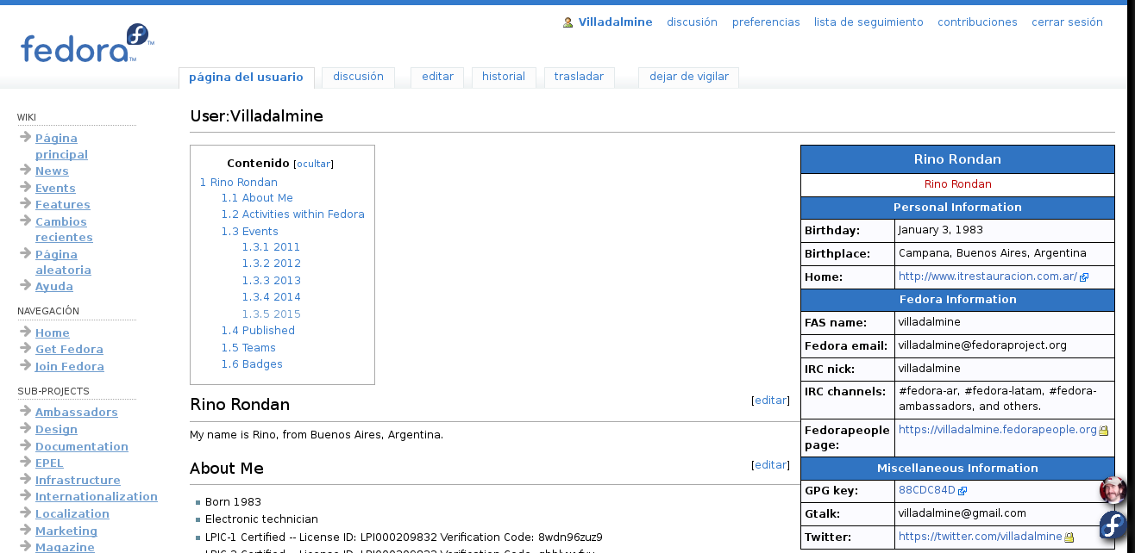
Fedora Wiki

Slide 38
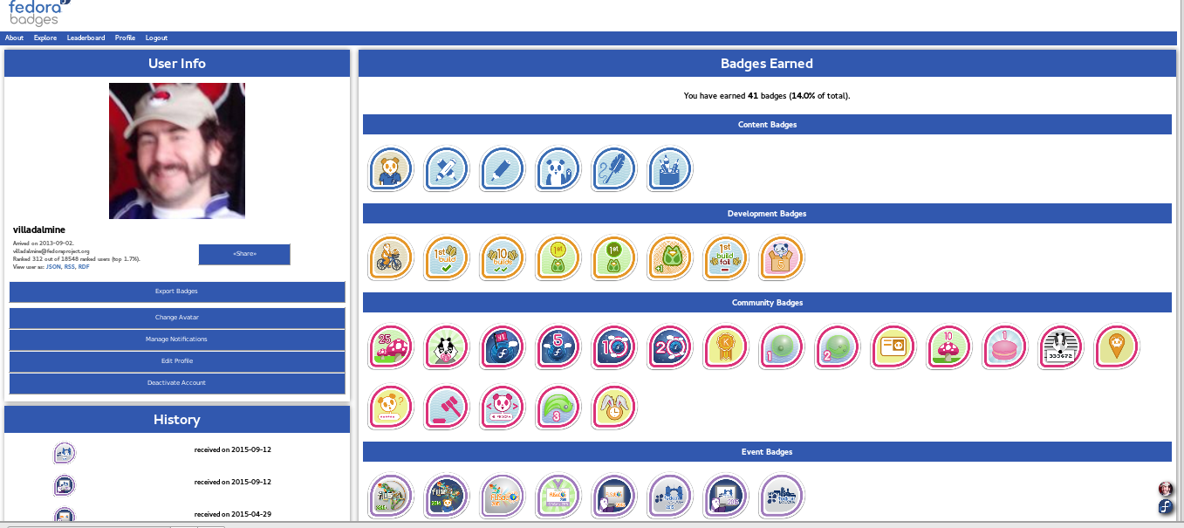
Fedora Badges

Slide 39
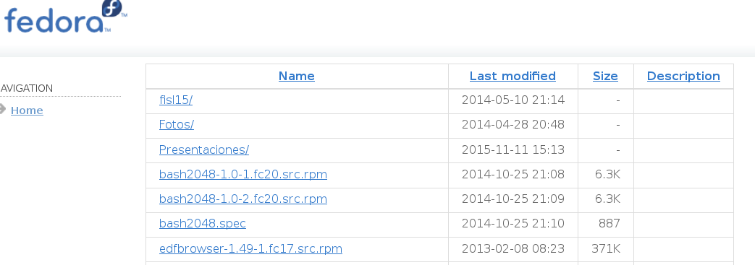
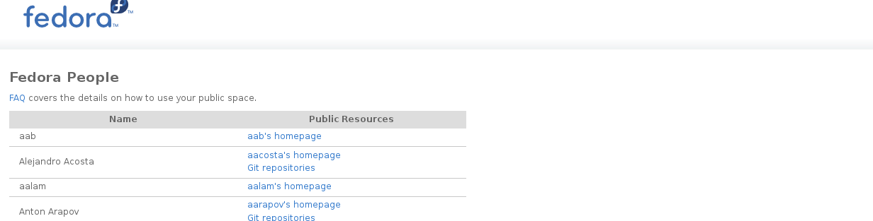
Fedora People

Slide 40
IRC
Estamos en Freenode! (irc.freenode.netpuerto 6667)
Canales:
#fedora-ar
#fedora-latam
#fedora
Canales para cada subproyecto: #fedora-admin #fedora-ambassadors ...

Slide 41
Listas de correo
En castellano:
Usuarios Fedora:
http://proyectofedora.org/mailman/listinfo/usuarios_proyectofedora.org
En inglés:
Users:
https://admin.fedoraproject.org/mailman/listinfo/users
Announce:
https://admin.fedoraproject.org/mailman/listinfo/announce
KDE:
https://admin.fedoraproject.org/mailman/listinfo/kde
Más: http://fedoraproject.org/wiki/Communicating_and_getting_help#User_Mailing_Lists

Slide 42
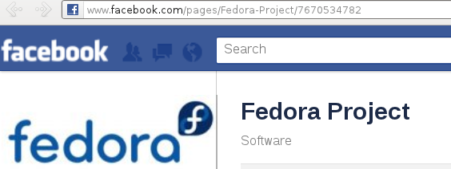
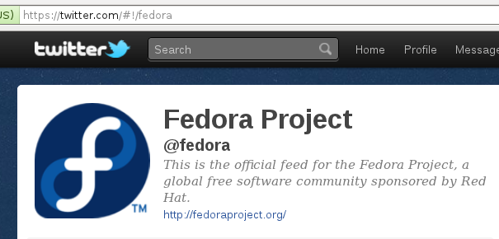
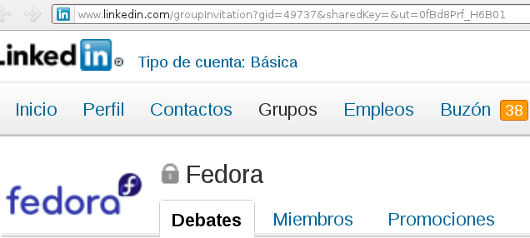
Redes Sociales

Slide 43
Embajadores

Slide 44
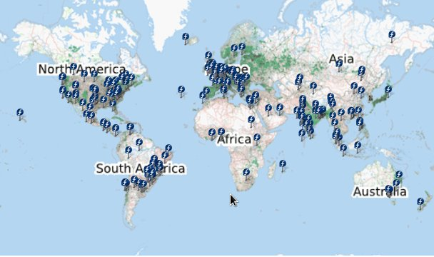
Embajadores en el Mundo

Slide 45
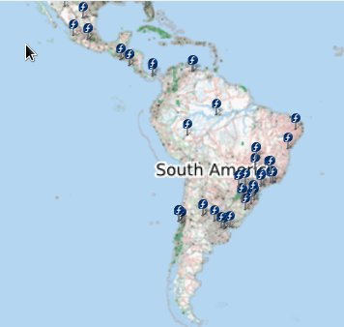
Embajadores en LATAM

Slide 46
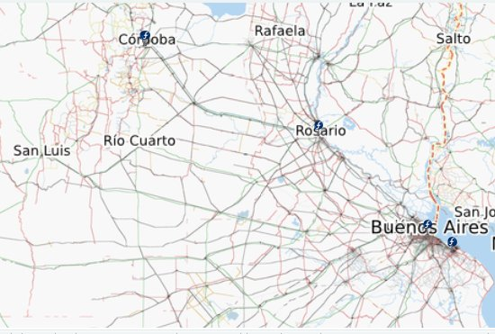
Embajadores en Argentina

Slide 47
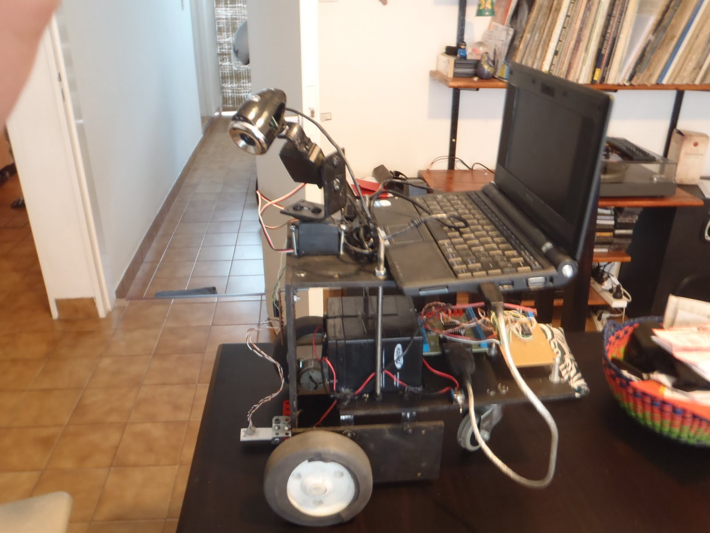
Ícaro
ICARO es un software desarrollado por ValentÍn Basel (Fedora Ambassador) con la intención de acercar de una manera trasparente al usuario los fundamentos de la programación (iteraciones, repeticiones, recursividad, etc) aplicados a un contexto físico como puede ser un robot o cualquier sistema de automatización.
Http://sistema-icaro.blogspot.com/

Slide 48
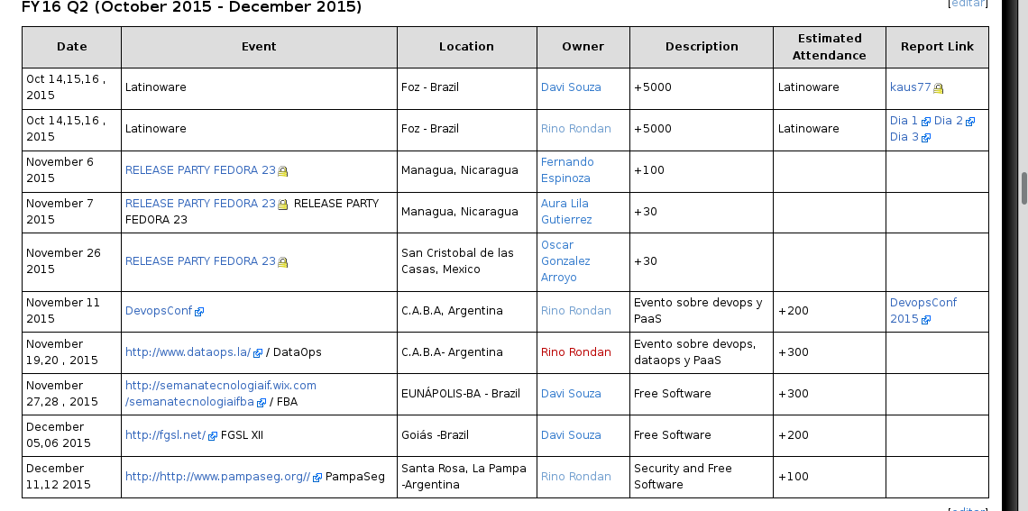
Proximos Eventos

Slide 49
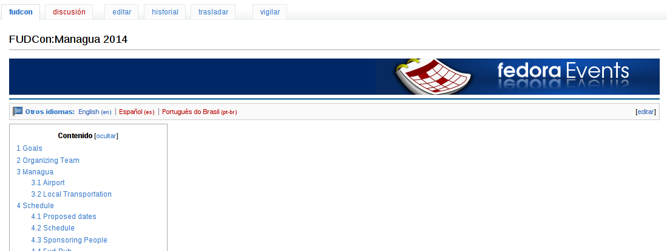
FUDcon 2014
Managua

Slide 50
Involucrandose

Slide 51
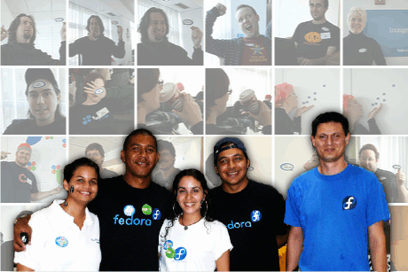
¿Cómo ingresar?
http://fedoraproject.org/es/join-fedora

Slide 52
En resumén
Mencionamos los distintos roles dentro de la comunidad.
Comentamos los medios de comunicacion
Hablamos sobre el rol de los embajadores

Slide 53
¿Preguntas?
CONTACTO:
matiasmaceira@fedoraproject.org (matías)
villadalmine@fedoraproject.org (rino)
Licenciado bajo licencia Creative Commons http://creativecommons.org/licenses/by-nc-sa/3.0/deed.es

